Slide 1
SỞ Y TẾ HÀ NỘI
TTYT QUẬN LONG BIÊN
CÔNG TÁC VỆ SINH PHÒNG CHỐNG DỊCH BỆNH
TRONG TRƯỜNG HỌC
Hà Nội, Năm 2024

Slide 2
ĐỐI TƯỢNG TẬP HUẤN
Cán bộ y tế, cán bộ kiêm nhiệm công tác y tế học đường trong các trường khối mầm non và khối phổ thông
Cán bộ chuyên trách công tác y tế học đường tuyến xã phường

Slide 3

MỤC TIÊU
Nắm được tình hình dịch bệnh, đặc điểm chủ yếu của một số dịch bệnh thường xảy ra trong trường học
Nắm được các nội dung về công tác chỉ đạo, công tác chuẩn bị nhân lực, thuốc, vật tư phòng chống dịch trong trường học.
Nắm được các hoạt động cần triển khai để phòng chống dịch bệnh trong trường học.

Slide 4
NỘI DUNG
Tình hình dịch, đặc điểm chủ yếu và cách phòng tránh một số dịch bệnh thường xảy ra trong trường học
Công tác tổ chức chỉ đạo, thuốc, vật tư phòng chống dịch trong trường học
Các hoạt động về phòng chống dịch cần triển khai trong trường học.

Slide 5
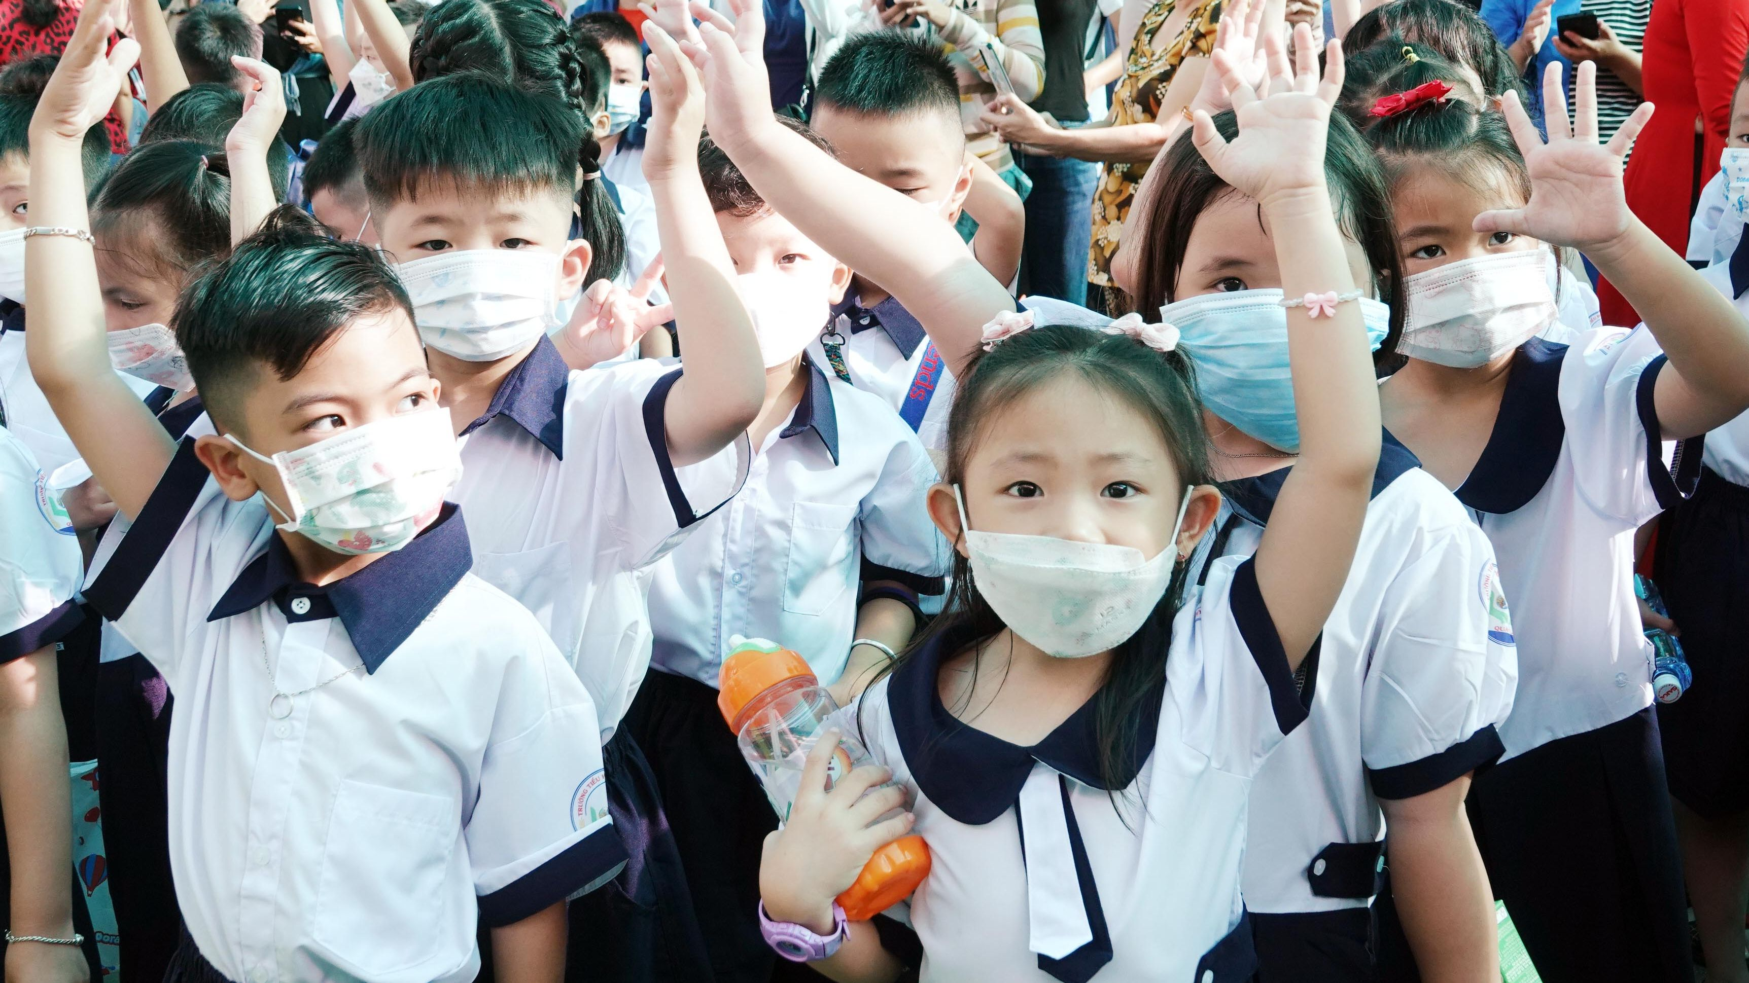
PHẦN I:
TÌNH HÌNH DỊCH, ĐẶC ĐIỂM VÀ CÁCH PHÒNG TRÁNH MỘT SỐ DỊCH BỆNH THƯỜNG GẶP TRONG TRƯỜNG HỌC

Slide 6
MỘT SỐ ĐẶC ĐIỂM CHUNG CỦA BỆNH TRUYỀN NHIỄM
Bệnh dễ xuất hiện ở các nước có thời tiết nóng ẩm
Nguyên nhân chủ yếu do các vi sinh vật gây ra, gọi là mầm bệnh
Trong một cộng đồng, bệnh có khả năng lây lan trên diện rộng và theo nhiều đường khác nhau và dễ trở thành dịch nếu không áp dụng các biện pháp dự phòng sớm và tối ưu
Quá trình lây truyền:
Nguồn truyền nhiễm
Đường lây truyền
Khối cảm thụ
Người bệnh
Người lành mang mầm bệnh
Động vật (chó, mèo, dơi…)
Tiêu hóa
Hô hấp
Da, niêm mạc
Máu
Người lành

Slide 7
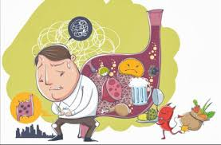
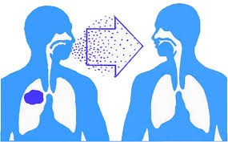
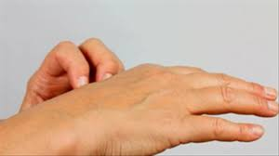
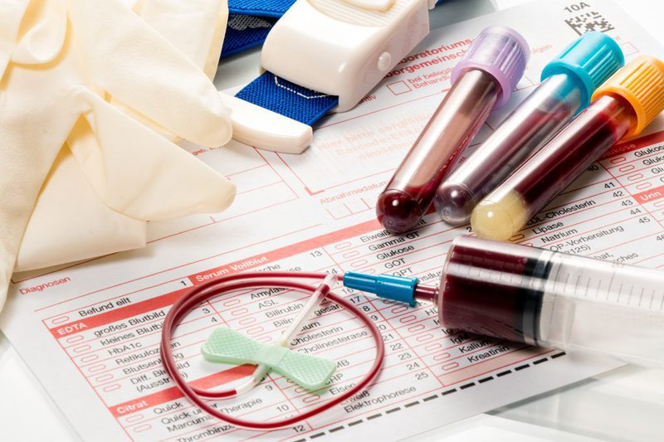
MỘT SỐ BỆNH THƯỜNG GẶP VÀ CON ĐƯỜNG LÂY TRUYỀN
Tiêu hóa
Hô hấp
Da, niêm mạc
Máu
Tay chân miệng
Tiêu chảy cấp, giun sán, bại liệt
tả, lỵ,
thương hàn,
Viêm gan A
Cúm, Lao, Sởi, Rubella, thủy đậu, bạch hầu, ho gà, Covid-19,
Quai bị
Viêm màng não do não mô cầu
Đau mắt đỏ
Ghẻ, nấm
Dại, uốn ván
Tay chân miệng
Sốt xuất huyết (côn trùng)
HIV
Viêm gan B
Viêm gan C
Tuy nhiên một bệnh có thể có nhiều đường lây truyền

Slide 8
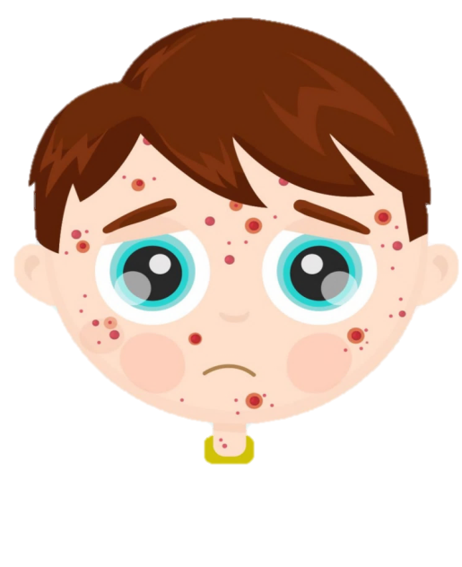
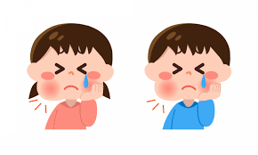
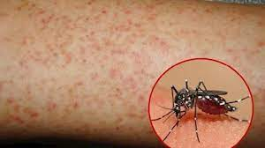
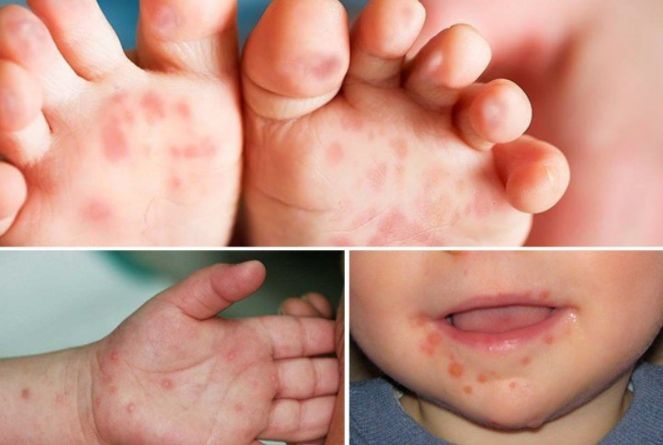
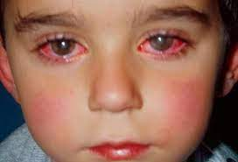
MỘT SỐ DỊCH BỆNH THƯỜNG GẶP TRONG TRƯỜNG HỌC
Sốt xuất huyết
COVID-19
Cúm mùa
Tay chân miệng
Thuỷ đậu
Sởi
Rubella
Quai bị
Đau mắt đỏ
Tiêu chảy cấp
…

Slide 9
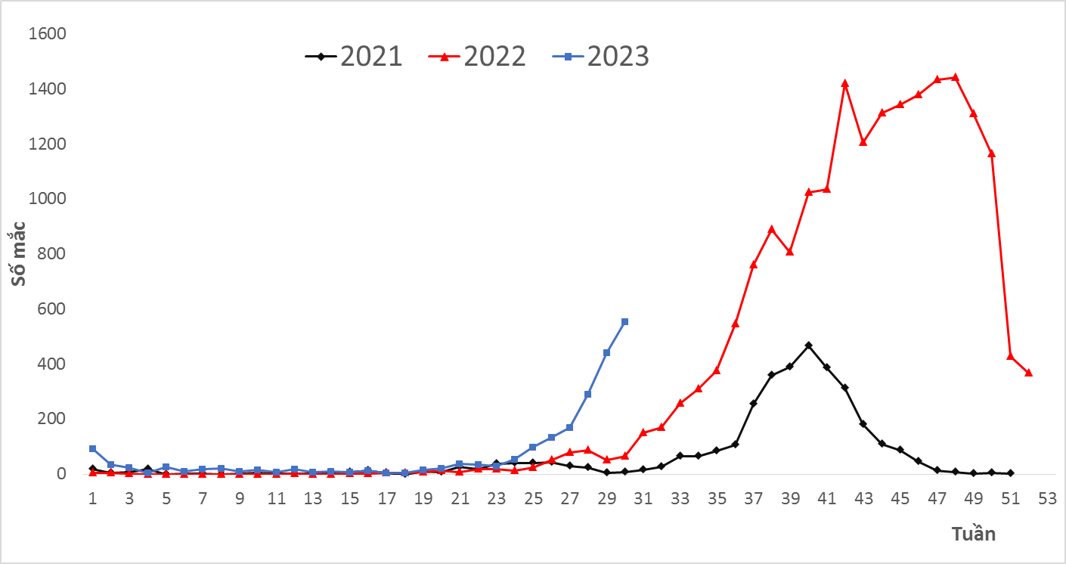
Tình hình bệnh sốt xuất huyết tại Hà Nội
=> Số mắc tiếp tục có xu hướng gia tăng nhanh, một số ổ dịch có nhiều bệnh nhân, diễn biễn kéo dài
Phân bố số trường hợp mắc/nghi mắc sốt xuất huyết Dengue theo tuần năm 2021-2023.

Slide 10
Tình hình SXHD tại Hà Nội theo giai đoạn 5 năm, từ 2004 đến 2023
Xu hướng tăng số ca mắc và tử vong

Slide 11
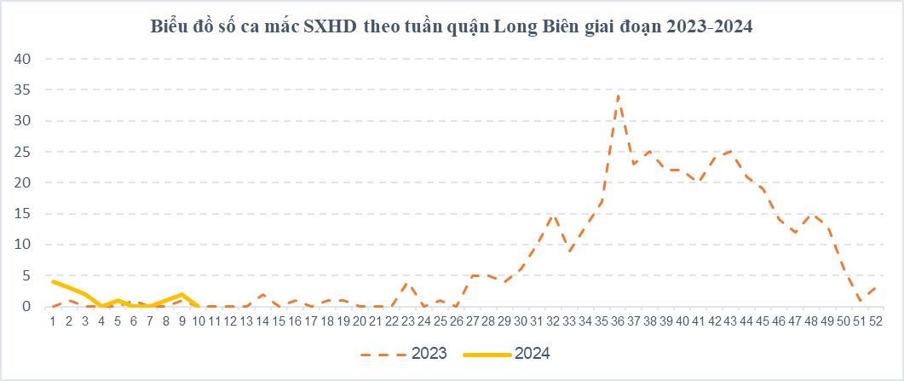

Slide 12
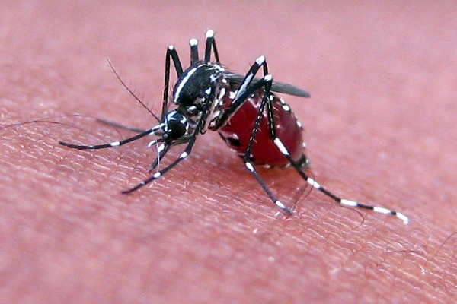
Một số đặc điểm
bệnh sốt xuất huyết Dengue
Bệnh có khả năng gây thành dịch lớn
BN có khả năng tử vong nếu không được
chẩn đoán, chẩn đoán không kịp thời.
Bệnh chưa có thuốc điều trị đặc hiệu và vắc xin phòng bệnh phổ biến
Dấu hiệu đặc trưng: Sốt cao, đột ngột liên tục ≥ 2 ngày; đau đầu dữ dội (thường ở vùng trán); đau hốc mắt, đau người, các khớp; buồn nôn; phát ban; xuất huyết (chấm, mảng xuất huyết; chảy máu lợi, chảy máu cam, nôn ra máu, ỉa phân đen, kinh nguyệt sớm hoặc nhiều)

Slide 13
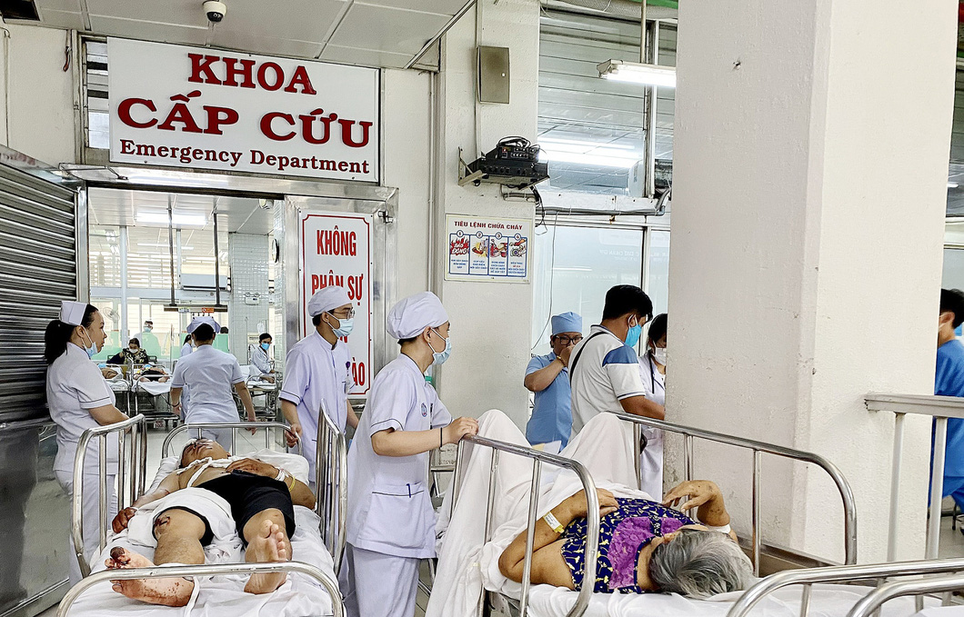
Dấu hiệu nguy hiểm cần đến ngay cơ sở y tế
Có các chấm đỏ trên da
Chảy máu mũi hoặc chảy máu lợi
Nôn liên tục hoặc
nôn ra máu
Đi ngoài phân đen
Ngủ li bì hoặc quấy khóc (trẻ em)
Đau bụng
Khát nhiều (khô miệng)
Bệnh nguy hiểm, có thể tử vong
Notes:
13

Slide 14
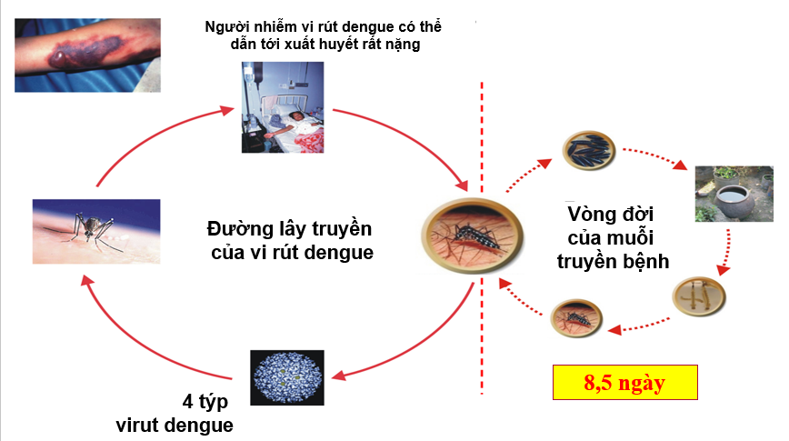

Slide 15
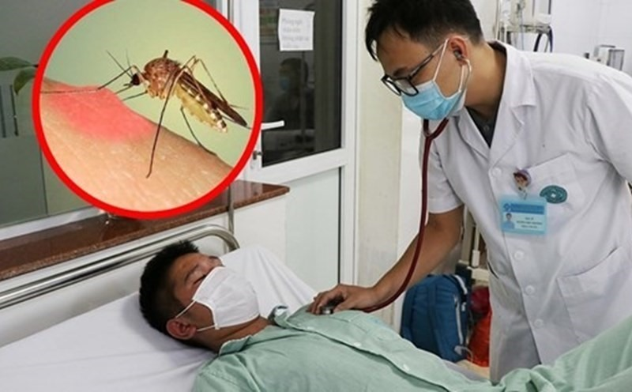
Khối cảm nhiễm - AI CÓ THỂ MẮC BỆNH?
Mọi chủng người, lứa tuổi, giới tính đều có khả năng mắc bệnh nếu chưa có miễn dịch.
Bệnh thường phát triển mạnh vào mùa mưa, cao điểm từ tháng 7 – 10.
  Miền Nam, miền Trung: Xuất hiện quanh năm;
  Miền Bắc và Tây Nguyên:Thường xảy ra từ tháng 4 – tháng 11; Bệnh xảy ra ít hơn vào mùa đông.

Slide 16
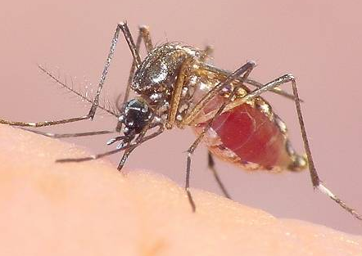
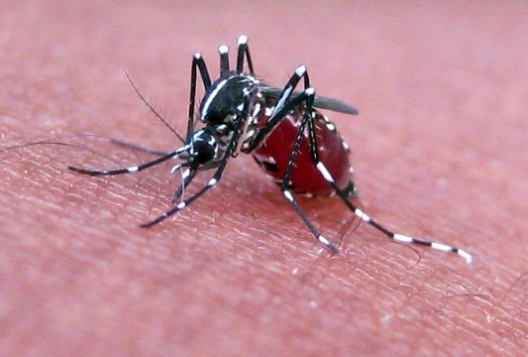
Tác nhân gây bệnh SXH Dengue
  Virus Dengue:
  Gồm 4 tuýp huyết thanh: D1, D2, D3, D4
  Nguồn truyền nhiễm:
  Người bệnh
  Người mang virus không triệu chứng
  Đường lây truyền: do muỗi vằn truyền
  Lần mắc bệnh thứ 2 trở đi có thể gây tình trạng bệnh nặng hơn
  Một người có thể bị mắc SXH 4 lần
Aedes aegypti
Aedes albopictus

Slide 17
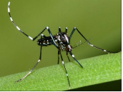
Phương thức lây truyền
MUỖI
Người bệnh
Người lành
Notes:
17

Slide 18
Thời gian ủ bệnh và lây truyền SXH
Nguồn truyền nhiễm: Người bệnh trong thời kỳ có sốt, nhất là 5 ngày đầu của sốt là giai đoạn trong máu có nhiều vi rút.
Thời kỳ ủ bệnh: từ 3 - 14 ngày, trung bình 5 - 7 ngày
Muỗi bị nhiễm vi rút thường sau 8 -12 ngày từ khi hút máu: có thể truyền bệnh và truyền bệnh suốt đời

Slide 19
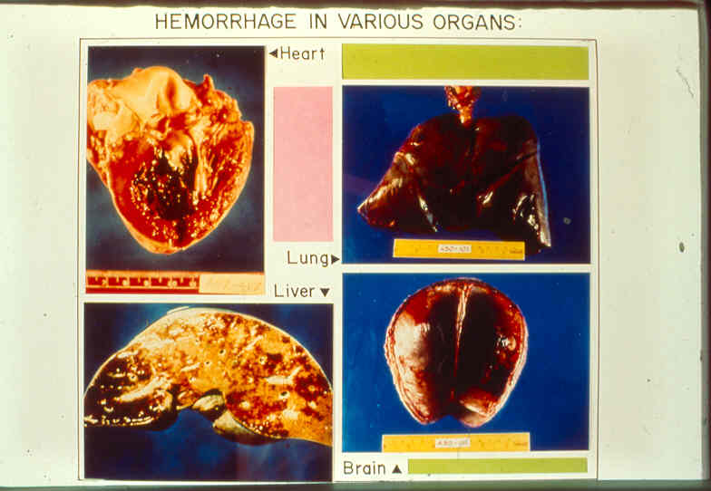
Biến chứng: Xuất huyết nội tạng
Phổi
Tim
Có thể
tử vong
Gan
Não
Notes:
19

Slide 20
Biến pháp phòng chống
Ít tốn kém
Diệt Vecto truyền bệnh
Muỗi
Hiệu quả cao
Bọ gậy
Mọi người đều làm được
Giám sát quản lý người bệnh
Phát hiện sớm
Cách ly
Vệ sinh môi trường
Loại bỏ nơi trú ẩn của muỗi, bọ gậy
Thu gom phế liệu phế thải

Slide 21
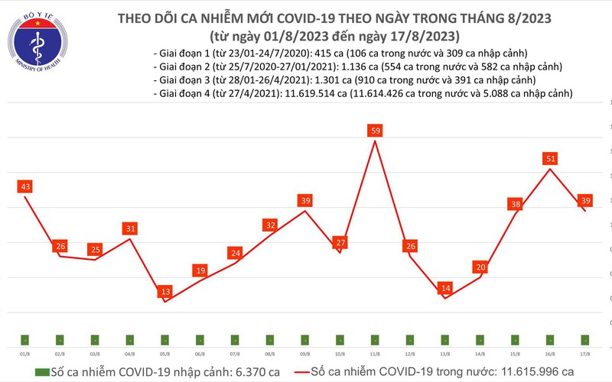
Tình hình dịch bệnh Covid-19
2. BỆNH COVID-19
Tại Việt Nam: số ca mắc cả nước ghi nhận trong 7 ngày gần đây là 230 trường hợp mắc.
Cộng dồn từ đầu dịch: 11.621.752 ca mắc và 43.206 ca tử vong.
Hà Nội: 10-20 ca/ngày
CD: 19.511 ca
Xu hướng tiếp tục giảm

Slide 22
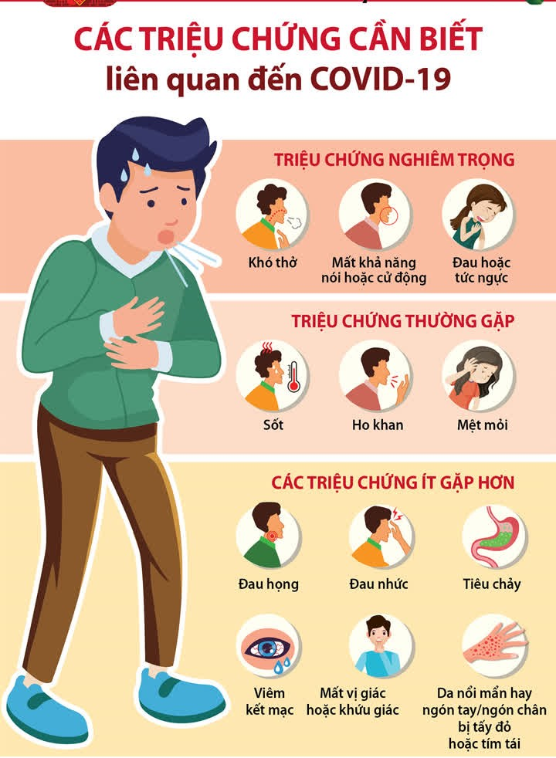
Một số đặc điểm bệnh Covid-19
COVID - 19 là bệnh viêm đường hô hấp cấp tính do virus gây ra
Biểu hiện đa dạng: Không triệu chứng, rất nhẹ, nặng, tử vong
Đặc biệt nguy hiểm ở nhóm người già, có bệnh mạn tính (suy thận, suy tim, Hen PQ, đái tháo đường, tang huyết áp…)
Chưa có thuốc điều trị đặc hiệu
Đã có vắc xin phòng bệnh
Các biểu hiện được công nhận (sốt; ho; đau họng; khó thở; mệt mỏi; đau người; ớn lạnh; giảm hoặc mất vị giác; khứu giác; hoặc viêm phổi)

Slide 23
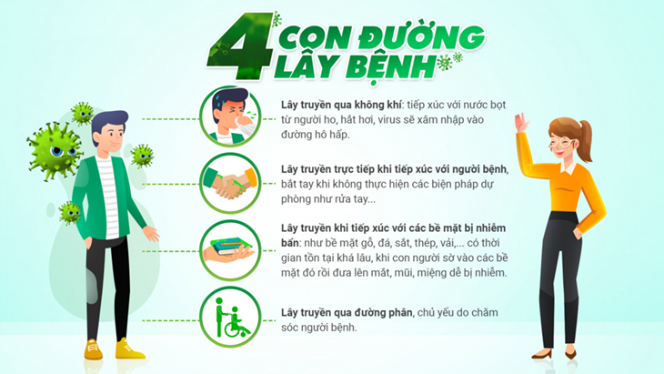
Đường lây truyền Covid-19
Lây qua tiếp xúc với dịch cơ thể của người bệnh giọt nước bọt từ việc ho, hắt hơi, sổ mũi.
Lây trực tiếp: Do tiếp xúc với người bệnh, bao gồm cả việc bắt tay người bệnh mà không thực hiện các biện pháp phòng tránh.
Lây truyền gián tiếp: Chạm vào các bề mặt bị nhiễm virus ➔mắt, mũi, miệng.
Lây nhiễm qua đường phân: Nhiễm virus khi xử lý các chất thải của người bệnh.

Slide 24

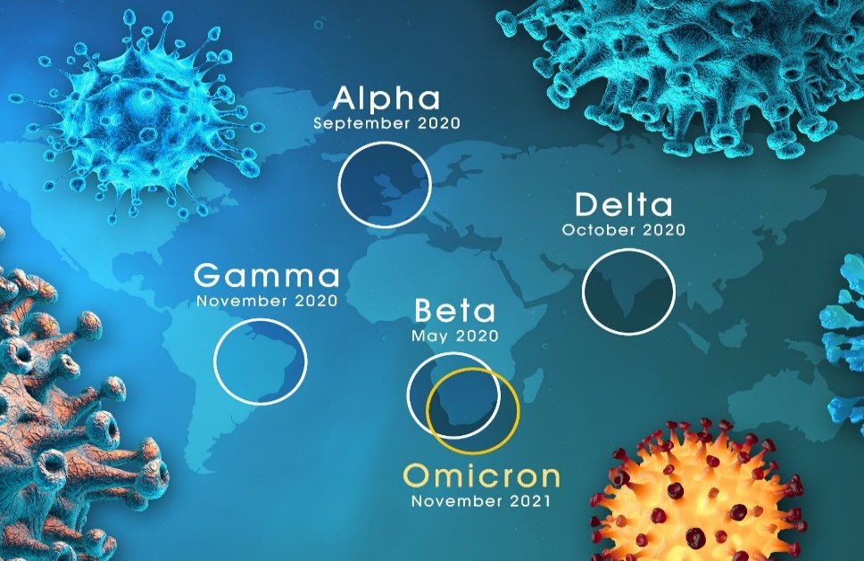
Tác nhân gây bệnh Covid-19
Virus SARS - CoV-2
Khả năng tồn tại nhiều giờ trong không khí và trên các bề mặt khác nhau
Rất nhiều biến chủng. Biến chủng lưu hành chính hiện nay là Omicron
Liên tục phát hiện các biến chủng mới. Biển chủng EG.5 đang lây lan nhanh lại một số quốc gia => chưa ghi nhận tại VN
Biến thể omicron BA.2.12.1, BA.4, BA.5 có khả năng tránh né miễn dịch do tiêm chủng hoặc do mắc bệnh

Slide 25
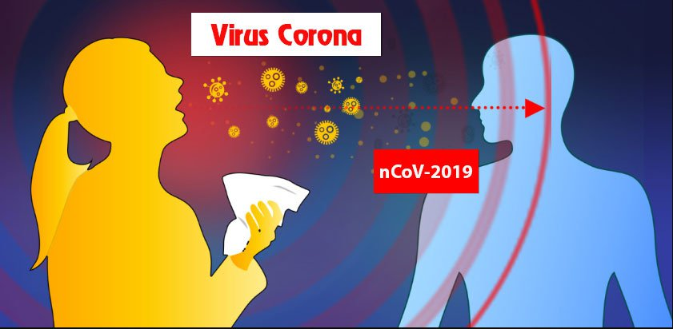
Thời kỳ ủ bệnh và thời gian lây truyền bệnh Covid-19
Nguồn truyền nhiễm: Là người mắc bệnh; người mang vi rút không triệu chứng.
Thời kỳ ủ bệnh: 2 - 14 ngày tùy từng chủng virus
Thời kỳ lây truyền: Không rõ rang, mạnh nhất khi có các triệu chứng đường hô hấp

Slide 26
Biến chứng bệnh Covid-19
Hậu Covid-19
Viêm phổi cấp
Hội chứng suy hô hấp cấp tính
Tổn thương tim, gan, thận cấp tính
Nhiễm trùng thứ phát, sốc nhiễm trùng
Đông máu rải rác nội mạch
Tiêu cơ vân
Hội chứng viêm đa hệ thống ở TE
Da liễu: phát ban, rụng tóc
Thần kinh: gặp vấn đề khứu giác, vị giác, khó ngủ, khó tập trung, vấn đề trí nhớ
Tâm thần: trầm cảm, lo lắng, tâm trạng thay đổi
Thường xảy ra ở những người có tiền sử nhiễm bệnh ≥ 2 tháng mà không thể giải thích bằng chẩn đoán thay thế.
Hậu quả: SK bị suy giảm kéo dài, có tác động nghiêm trọng đến khả năng quay trở lại làm việc hoặc tham gia cuộc sống xã hội.
Ảnh hưởng đến SK thể chất, tâm thần
Có thể gây ra những hậu quả kinh tế đáng kể cho bản thân, gia đình và cho xã hội.

Slide 27
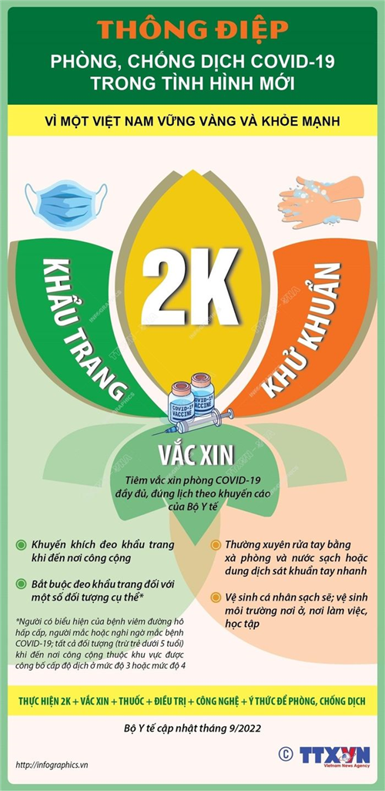
Biện pháp phòng chống

Slide 28
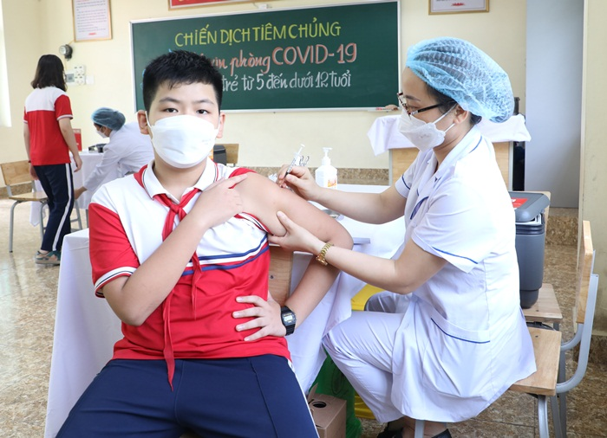
Tiêm chủng vắc xin phòng bệnh Covid-19
Tiêm vắc-xin phòng COVID-19 đủ mũi
Giảm số trường hợp bệnh nặng
Giảm nhập viện
Giảm nguy cơ tử vong do COVID-19
Khả năng bảo vệ sau tiêm vắc xin giảm dần theo thời gian
Tiêm vắc xin phòng COVID-19 nhắc lại ➔ tăng cường miễn dịch phòng bệnh COVID-19, tăng nồng độ kháng thể trung hoà với các biến thể mới của Omicron.
Việc tiêm chủng nhắc lại vẫn là biện pháp quan trọng trong phòng ngừa nhiễm bệnh nặng và tử vong (WHO và CDC Hoa Kỳ khuyến cáo)

Slide 29
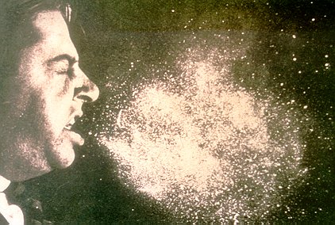
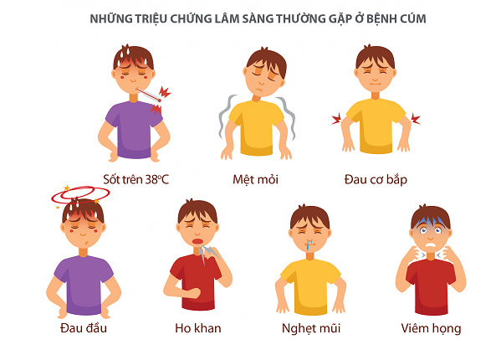
3. BỆNH CÚM MÙA
Là bệnh nhiễm trùng hô hấp cấp tính do virus gây nên.
Tác nhân gây bệnh chủ yếu do các chủng vi rút cúm A(H3N2), cúm A(H1N1), cúm B và cúm C.
Lây truyền qua đường hô hấp qua giọt bắn, dịch tiết mũi họng do ho, hắt hơi, ho khạc. Bệnh có khả năng lây nhiễm rất cao, dễ lan truyền nhanh chóng ở khu vực đông đúc như trường học
Số mắc ghi nhận quanh năm và có xu hướng gia tăng vào thời điểm chuyển mùa hè - thu, đông – xuân, thường diễn biến lành tính.
  Hàng năm Việt Nam ghi nhận từ 600.000 - 1.000.000 trường hợp mắc cúm mùa.
Notes:
Nguồn: https://www.benhvien108.vn/cum-mua-o-tre-em-bo-me-dung-chu-quan.htm

Slide 30
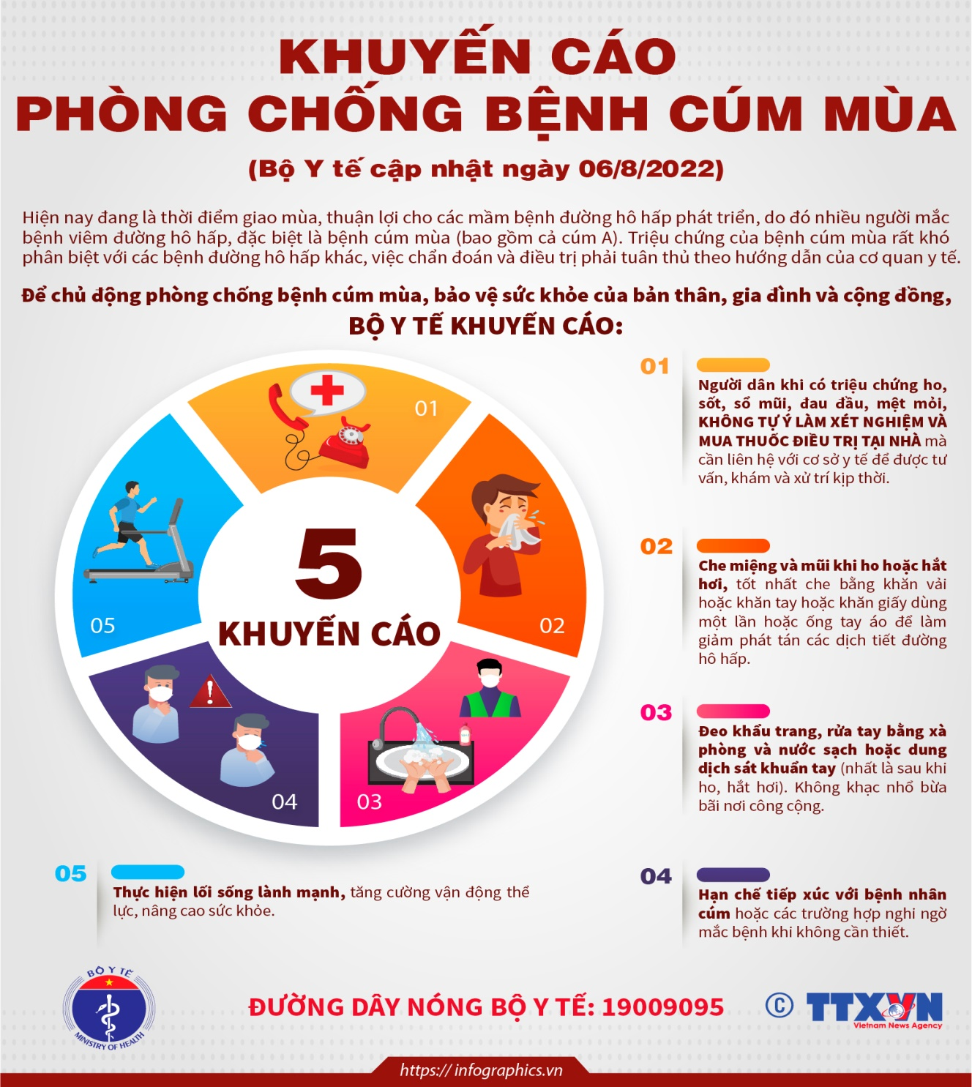
Một số đặc điểm bệnh Cúm mùa
Ủ bệnh khoảng 2 - 4 ngày.
Bệnh cúm thông thường diễn biến nhẹ và hồi phục trong vòng 2-7 ngày
TE dưới 5 tuổi, người già >65 tuổi, phụ nữ có thai, người suy dinh dưỡng hoặc béo phì, người mắc bệnh mạn tính có nguy cơ mắc bệnh nặng hơn, dễ bị biến chứng và có thể dẫn đến tử vong nếu không điều trị kịp thời.
Phòng bệnh: Tiêm vắc xin cúm hàng năm + vệ sinh phòng bệnh
Notes:
Nguồn: https://www.benhvien108.vn/cum-mua-o-tre-em-bo-me-dung-chu-quan.htm

Slide 31
4. BỆNH TAY CHÂN MIỆNG (TCM)
Tình hình bệnh TCM tại Hà Nội từ 2008-2022
Mỗi năm ghi nhận từ vài trăm đến vài nghìn ca

Slide 32
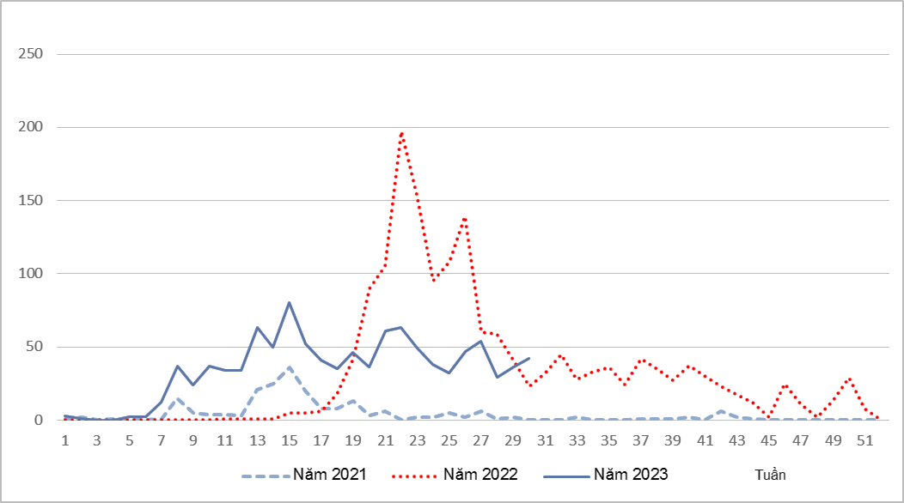
Tình hình bệnh TCM tại Hà Nội từ 2021-2023
Tại Hà Nội (tính đến 8/9/2023):
- Bệnh nhân: 1.401 mắc; 0 tử vong;
so với cùng kỳ năm 2022 (1.346/0).
- Ổ dịch: ghi nhận 33 ổ dịch từ đầu năm đến nay.
Phân bố ca mắc Tay chân miệng tại Hà Nội theo tuần năm 2021-2023

Slide 33
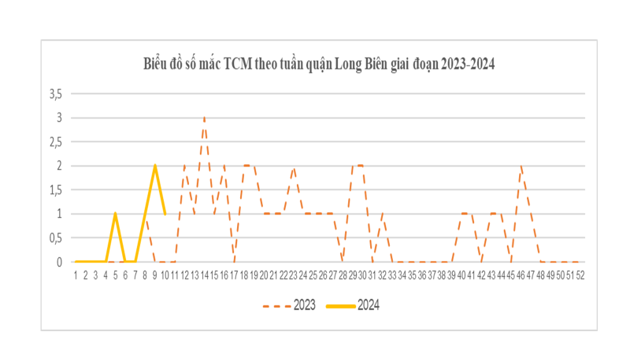

Slide 34
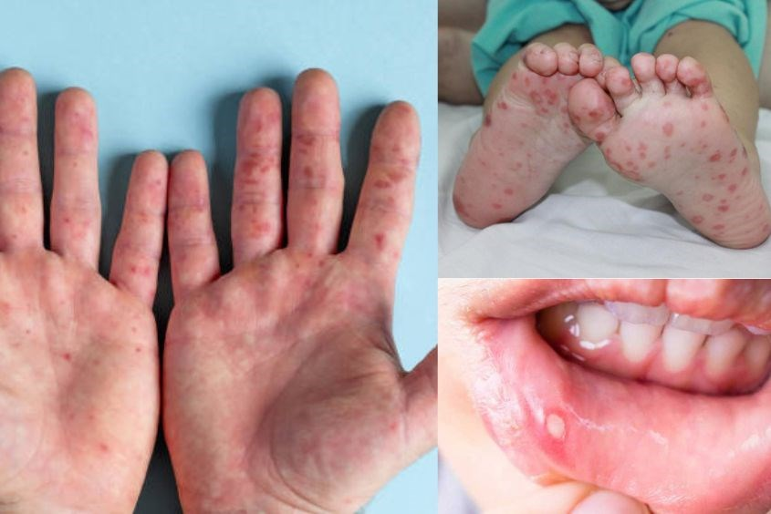
Một số đặc điểm về bệnh TCM
Là bệnh nhiễm vi rút cấp tính
Lây truyền qua đường tiêu hóa
Thường gặp ở trẻ nhỏ (đặc biệt TE<5 tuổi)
Có khả năng gây thành dịch lớn
Bệnh chưa có thuốc điều trị và vắc xin phòng bệnh đặc hiệu
Dấu hiệu đặc trưng: thường thấy các nốt phỏng nước ở lòng bày tay, lòng bàn chân, đầu gối, mông
Hầu hết các bệnh đều diễn biến nhẹ; một số trường hợp bệnh có thể có diễn biến nặng và gây biến chứng nguy hiểm như viêm não-màng não, viêm cơ tiêm, phù phổi cấp dẫn đến có thể tử vong.
WHO,2011, A Guide to Clinical Management and Public Health Response for Hand, Foot and Mouth Disease (HFMD)

Slide 35
Thời gian ủ bệnh và lây truyền bệnh Tay chân miệng
Nguồn truyền nhiễm: Người mắc bệnh; người mang vi rút không triệu chứng.
Thời kỳ ủ bệnh: 3 - 7 ngày
Thời kỳ lây truyền:
  + Vài ngày trước khi phát bệnh
  + Mạnh nhất trong tuần đầu mắc bệnh có thể kéo dài vài tuần
  + Vi rút có thể đào thải qua phân trong vòng từ 2-4 tuần (có thể tới 12 tuần sau khi nhiễm)
  + Vi rút tồn tại và đào thải qua dịch tiết hầu họng trong vòng 2 tuần

Slide 36
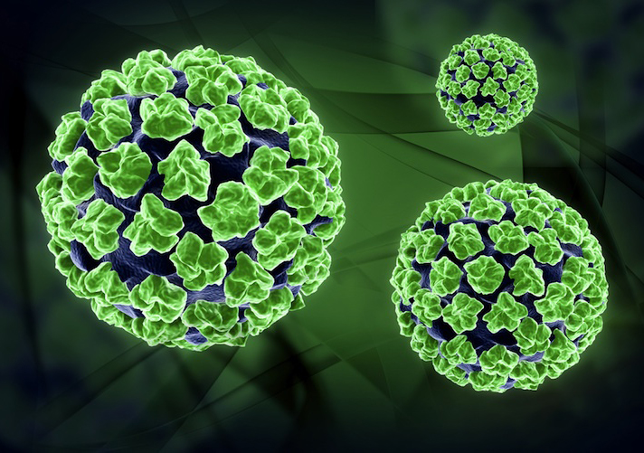
Sức đề kháng của vi rút gây bệnh TCM
Tồn tại nhiều ngày ở nhiệt độ bình thường
Tồn tại nhiều tuần: 40⁰C
Vi rut dễ bị tiêu diệt bởi:
Tia cực tím, nhiệt độ cao, chất diệt trùng như formaldehyt,
dung dịch khử trùng có Clo hoạt tính.

Slide 37
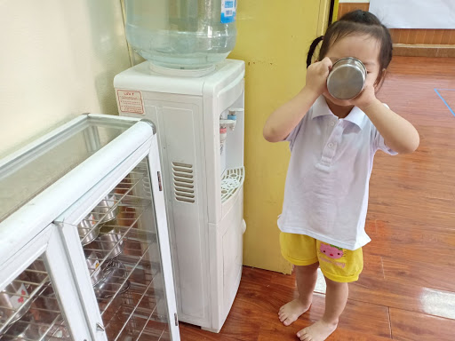
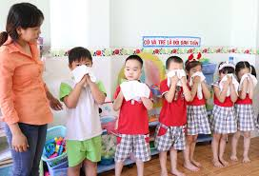
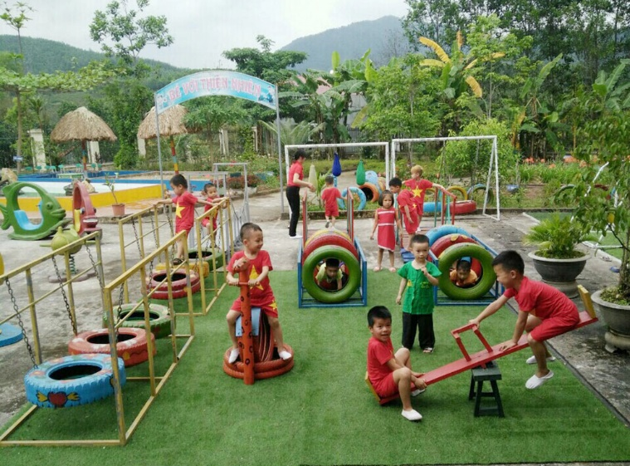
Đường lây truyền bệnh Tay chân miệng
Bệnh lây truyền qua đường tiêu hóa, do tiếp xúc
Phương thức lây truyền:
  Trực tiếp: ôm, hôn, bắt tay người bệnh
  Gián tiếp: qua tiếp xúc với phân, dịch mũi họng, giọt bắn, dịch nốt phỏng
Vật dụng lây truyền:
  Bàn tay bẩn (trẻ, người chăm sóc trẻ)
  Đồ chơi bẩn
  Dụng cụ dung chung: Ca, cốc chén, khăn mặt…
  Đồ dùng
  Bô vệ sinh

Slide 38
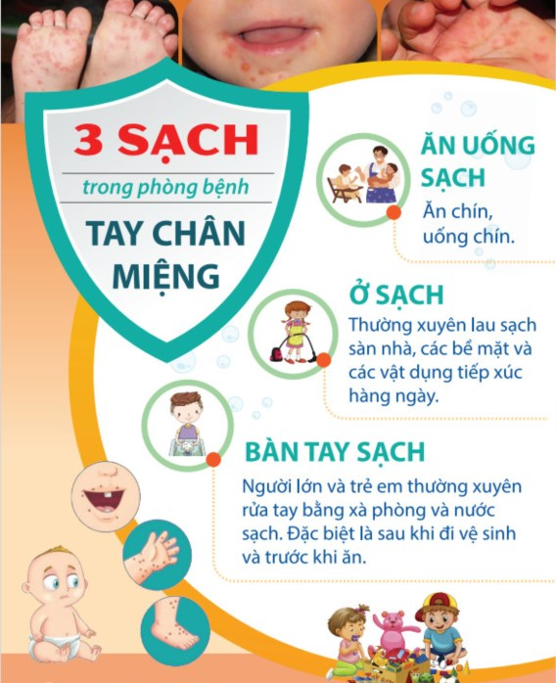
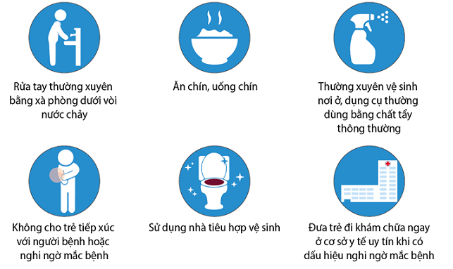
Biện pháp phòng chống

Slide 39
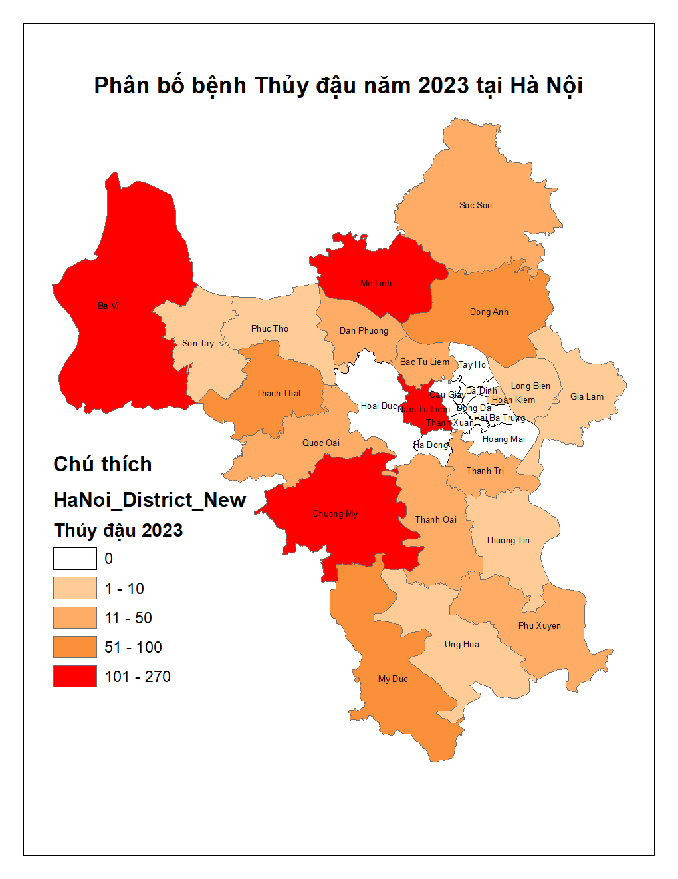
5. BỆNH THỦY ĐẬU (PHỎNG RẠ, TRÁI RẠ)

Slide 40
Tình hình bệnh thủy đậu năm 2023 theo độ tuổi

Slide 41
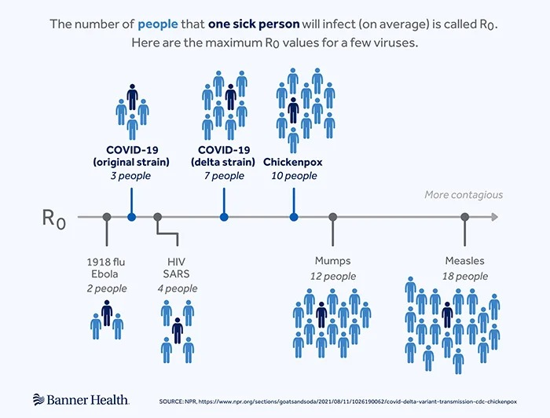
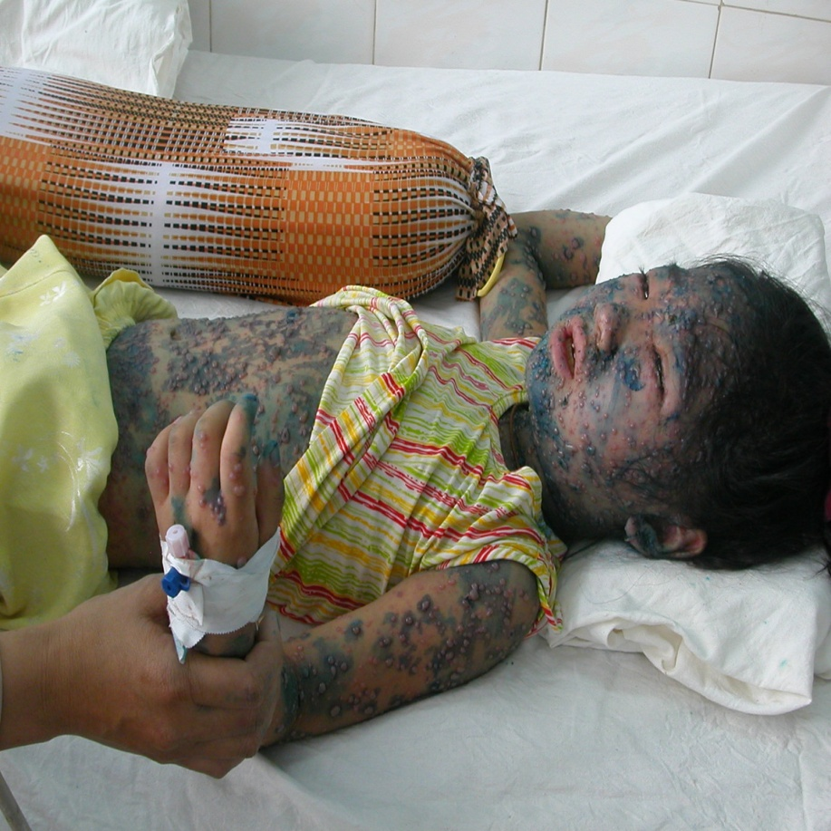
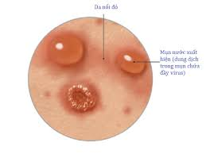
Một số đặc điểm bệnh thủy đậu
Số lượng người tối đa có thể bị nhiễm bệnh khi tiếp xúc với 1 bệnh nhận
Bệnh nhiễm vi rút cấp tính (Varicella Zoster Virus) lây truyền qua đường hô hấp.
Biểu hiện: Phát ban ở da dạng phỏng nước (đa dạng, nhiều lứa tuổi từ nốt sần, bọng nước trong, bọng nước đục cho đến nốt vảy) sau 3-4 tuần phát ban, tổn thương sâu ở da, nhiều nhất ở mặt, dễ để lại sẹo (mặt rỗ)
Bệnh dễ lây lan (70-90% người cùng gia đình mắc bệnh), thường gặp vào mùa đông xuân (có thể bùng dịch).
Đối tượng cảm nhiễm: Ai cũng có thể mắc bệnh → sau mắc bệnh có miễn dịch bảo vệ lâu dài, hiếm khi mắc bệnh lần 2.
Notes:
TLTK:
http://benhnhietdoi.vn/chuyen-de/chi-tiet/thuy-dau/5
https://vncdc.gov.vn/benh-thuy-dau-nd14515.html

Slide 42
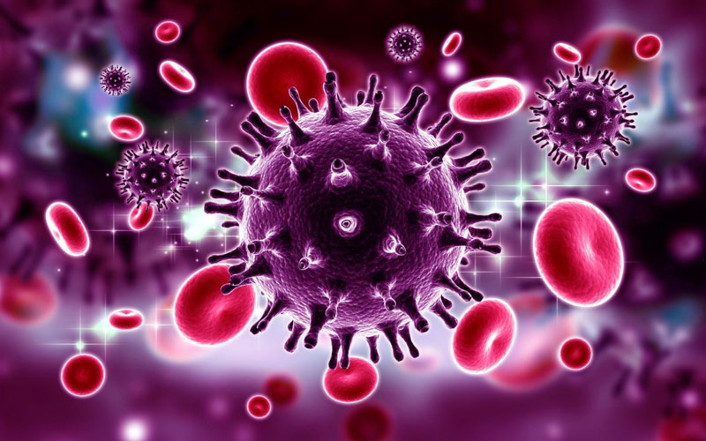
Tác nhân gây bệnh thủy đậu
Vi rút đậu mùa có sức đề kháng cao nhất
Ở vảy mụn đậu khô và ở nhiệt độ phòng, vi rút sống được nhiều tháng, rất nguy hiểm.
Vi rút dễ bị bất hoạt bởi các chất diệt khuẩn, bởi nhiệt độ trên 55⁰C và tia tử ngoại.

Slide 43
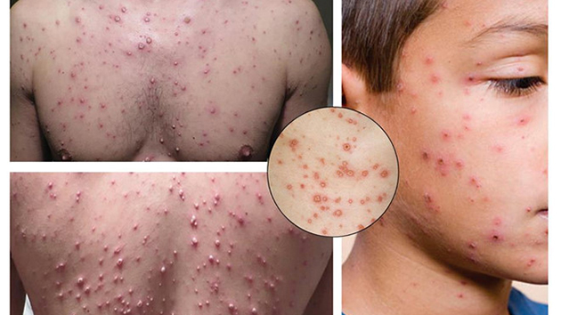
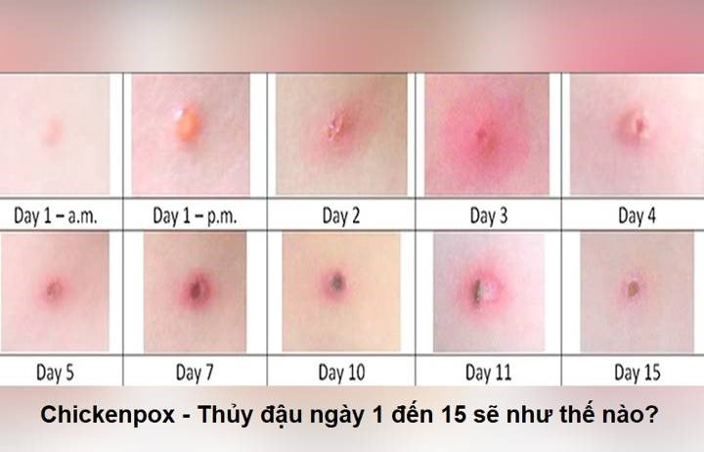
Đường lây truyền bệnh Thủy đậu
Ủ bệnh: 2-3 tuần (TB 10-14 ngày)
Thời kỳ lây truyền: 1-2 ngày trước phát ban và tối đa 5 ngày sau nổi mụn nước.
Phương thức lây truyền: Qua giọt bắn; qua dịch nốt phỏng; qua đồ vật bị nhiễm virus.
Khởi phát: mụn nước xuất hiện nhanh (12 - 24 giờ), có thể lan toàn thân + Kèm sốt, mệt mỏi, nhức đầu, đau cơ, biếng ăn.

Slide 44
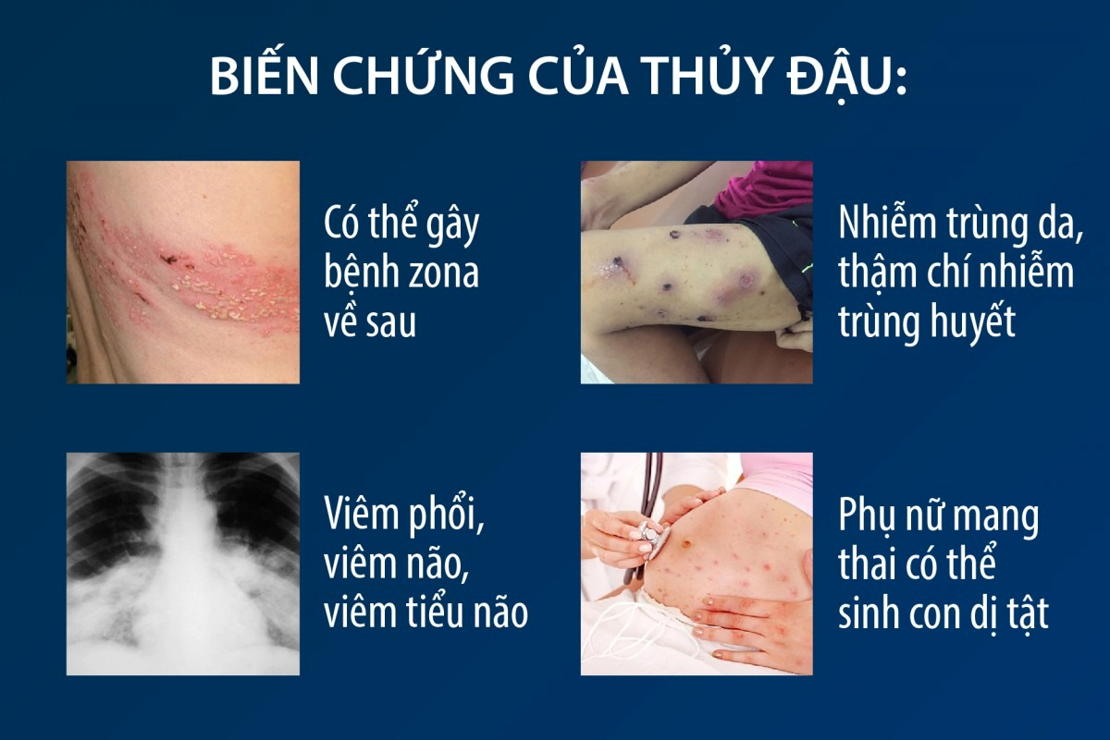
Biến chứng của bệnh thuỷ đậu
Nhiễm trùng da, thậm chí nhiễm trùng huyết
Có thể gây bệnh Zona về sau
Viêm phổi, viêm não, viêm tiểu não
Phụ nữ mang thai có thể sinh con dị tật

Slide 45
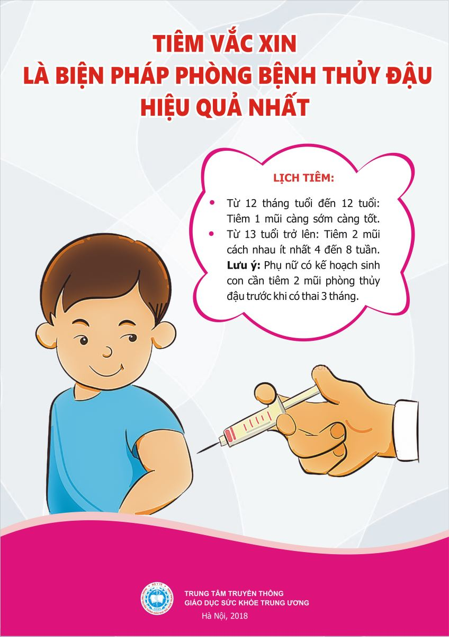

Slide 46
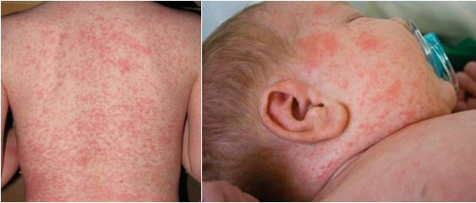
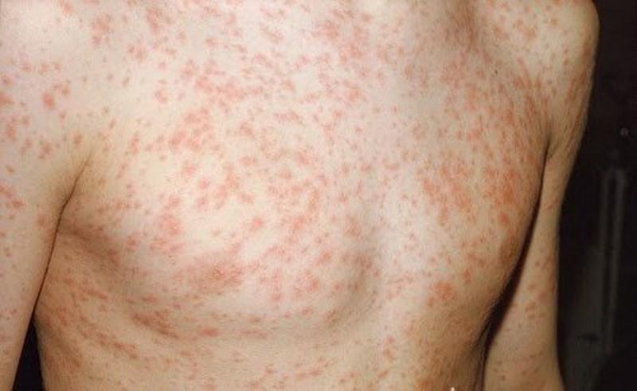
6. BỆNH SỞI
Là bệnh nhiễm virus cấp tính lây truyền qua đường hô hấp.
Bệnh rất dễ lây.
Thường gặp ở trẻ từ 1-5 tuổi.
Bệnh thường gặp vào mùa đông xuân.
Sau khi mắc bệnh tạo miễn dịch bệnh vững, hiếm khi mắc bệnh lần 2
Biểu hiện thường gặp
  Sốt
  Viêm long đường hô hấp (ho, chảy nước mặt, nước mũi)
  Phát ban (khi lặn sẽ để lại những vết thâm, hay còn gọi là “vằn da hổ”): Ban mọc từ đầu đến chân sau đó bay theo thứ tự.
Notes:
Nguồn: http://benhnhietdoi.vn/chuyen-de/chi-tiet/benh-soi/8

Slide 47



Một số đặc điểm bệnh sởi
Ủ bệnh: TB 10-12 ngày (7-21 ngày)
Thời kỳ lây truyền:
Trước và sau phát ban: 5 ngày
Phương thức lây truyền:
Qua giọt bắn là chủ yếu.
Phòng bệnh: Vắc xin đặc hiệu

Slide 48

Biến chứng bệnh sởi
Dễ bị suy giảm miễn dịch tạm thời
Dễ mắc các nhiễm trùng bội nhiễm và các biến chứng khác
Có thể gây tử vong
(Tỷ lệ tử vong ở các nước tiên tiến khoảng 0,02% và ở các nước đang phát triển là 0,3 – 0,7%)

Slide 49


7. BỆNH RUBELLA
Là bệnh nhiễm virus cấp tính, lây truyền qua đường hô hấp (qua giọt bắn)
Thường gặp ở trẻ em và thanh niên.
90% Phụ nữ mang thai 3 tháng đầu mắc rubella truyền virus cho con → hội chứng rubella bẩm sinh (dị tật mắt, tim, não, điếc)
3 triệu chứng chính:
  Sốt kèm theo đau đầu, mệt mỏi.
  Nổi hạch vùng chẩm, sau tai và cổ
  Phát ban (thường không tuần tự như Sởi)
Notes:
Nguồn: http://benhnhietdoi.vn/chuyen-de/chi-tiet/rubella/6

Slide 50


8. BỆNH QUAI BỊ (VIÊM TUYẾN MANG TAI)
8. BỆNH QUAI BỊ (VIÊM TUYẾN MANG TAI)
Bệnh nhiễm virus cấp tính, lây truyền qua đường hô hấp
Bệnh hay gặp ở trẻ nhỏ và lứa tuổi vị thành niên.
Bệnh thường gặp vào mùa đông xuân (tháng 4-5), nam giới dễ mắc hơn nữ giới.
Ủ bệnh 14-24 ngày;
Thời kỳ lây truyền: 6 ngày trước cơn toàn phát sưng tuyến mang tai cho đến 2 tuần sau khi có triệu chứng.
Biểu hiện điển hình: Sưng đau, viêm tuyến mang tai
(1 hoặc cả 2 bên)
Diễn biến bệnh khoảng 10 ngày.
Phòng bệnh: Vắc xin đặc hiệu
Notes:
Nguồn: http://benhnhietdoi.vn/chuyen-de/chi-tiet/quai-bi/4

Slide 51


Biến chứng của bệnh quai bị
Viêm mào tinh hoàn: 20-35% ở người sau tuổi dậy thì mắc bệnh quay bị →
  50% trường hợp tinh hoàn teo dần và có thể dẫn đến vô sinh.
Viêm buồng trứng: 7% ở nữ sau tuổi dậy thì mắc bệnh, ít khi dẫn đến vô sinh
Viêm tụy: 3-7%, viêm não, nhồi máu phổi
Phụ nữ có thai 3 tháng đầu: có thể gây sảy thai hoặc dị tật;
Phụ nữ 3 tháng cuối có thể sinh non hoặc thai chết lưu
Notes:
Nguồn: http://benhnhietdoi.vn/chuyen-de/chi-tiet/quai-bi/4

Slide 52


9. BỆNH ĐAU MẮT ĐỎ (VIÊM KẾT MẠC VIRUS)
9. BỆNH ĐAU MẮT ĐỎ (VIÊM KẾT MẠC VIRUS)
Nguyên nhân chủ yếu là do vi rút Adenovirus, hoặc do vi khuẩn như liên cầu, tụ cầu, phế cầu gây ra
Thường gặp vào mùa hè đến cuối mùa thu, khi giao mùa…
Dễ lây qua bàn tay, đồ chơi, khăn mặt… nhưng thường lành tính, ít để lại di chứng
Biểu hiện chính: mắt đỏ, ngoài ra có thể sốt nhẹ, đau họng, ho, xuất hiện hạch ở tai

Slide 53

10. TIÊU CHẢY CẤP
10. TIÊU CHẢY CẤP
Có thể gặp ở mọi lứa tuổi, thường gặp ở trẻ em
Có thể gây tử vong do mất nước và các chất điện giải.
Thường có nguyên nhân do thức ăn không phù hợp hoặc do nhiễm khuẩn thực phẩm (vi khuẩn, vi rút, ký sinh trùng)
Biểu hiện:
  Đi phân lỏng nhiều nước,
  số lần đi >= 3 lần trong 24 giờ
  Buồn nôn, nôn
  Mất nước

Slide 54
Mệt mỏi, ảnh hưởng tâm lý
Nghỉ làm, giảm thu nhập, tăng chi phí
Nghỉ học, KQ học
Giảm thu nhập
Tử vong
Cá nhân
Xã hội
Gia đình
Ảnh hưởng của dịch bệnh
Không khí căng thẳng, lo lắng
Tăng chi phí KCB, giảm thu nhập
Gánh nặng kinh tế
Cần người chăm sóc
Giảm nguồn nhân lực
Gánh nặng kinh tế
An sinh XH

Slide 55
PHẦN II: CÔNG TÁC TỔ CHỨC CHỈ ĐẠO, CHUẨN BỊ THUỐC, VẬT TƯ PHÒNG CHỐNG DỊCH

Slide 56
1. CÔNG TÁC TỔ CHỨC, CHỈ ĐẠO
Ban
chỉ đạo
Kế hoạch PCD
Kế hoạch PCDB năm học
Kiện toàn Ban chăm sóc sức khỏe
Phân công nhiệm vụ thành viên
Họp Ban CSSK
Mục tiêu
Hoạt động trọng tâm
Tổ chức thực hiện
Phân công người thực hiện,
tổ giám sát

Slide 57
2. CÔNG TÁC CHUẨN BỊ NHÂN LỰC
Ban chỉ đạo
Phân công nhiệm vụ
Tăng cường phối hợp với TYT xã phường
Cán bộ Giáo viên
Phối hợp triển khai
Cán bộ
y tế
Tham mưu về chuyên môn kỹ thuật
CÓ
KHÔNG CÓ
Phân công Cán bộ kiêm nhiệm
Hợp đồng thực hiện NVYT theo CV 2756/UBND-SNV ngày 23/08/2022

Slide 58


3. CÔNG TÁC CHUẨN BỊ THUỐC, VẬT TƯ PHÒNG CHỐNG DỊCH
PHÒNG Y TẾ
Bố trí phòng Y tế riêng
Vị trí thuận tiện cho công tác sơ cấp cứu, CSSK HS
Nên có lavabo rửa tay
Có dung dịch sát khuẩn tay nhanh
Có nhà vệ sinh riêng
Nước uống, ca cốc
Đảm bảo thông thoáng
…

Slide 59


THUỐC VÀ TRANG THIẾT BỊ YT THIẾT YẾU
QĐ số 827/QĐ-SYT ngày 06/5/2015 của Sở YT HN
CV số 3586/SYT-NVY ngày 23/7/2015 của Sở YT Hà Nội
BGH phê duyệt danh mục

Slide 60



Tủ thuốc
Phác đồ
sơ cấp cứu
Danh mục thuốc,
Danh mục TTB

Slide 61








THIẾT BỊ & HOÁ CHẤT VỆ SINH KHỬ KHUẨN
Thiết bị vệ sinh
Chất tẩy rửa thông thường
Khăn, giẻ, cây lau nhà
Xô chậu
Găng tay, khẩu trang
Bình phun hoá chất
…
Vôi bột
Hóa chất khử khuẩn
có Clo hoạt tính

Slide 62





Hóa chất khử khuẩn có Clo hoạt tính phổ biến
- Đảm bảo quy định về nhãn mác, còn hạn sử dụng, có hướng dẫn sử dụng, cách pha hóa chất, bảo quản tránh ánh sáng
- Có sổ theo dõi hóa chất sử dụng
Cloramin B 25%
Canxi Hypoclorit 70%

Slide 63







Vật tư thiết bị nhà vệ sinh
Khu vực rửa tay
trong nhà - ngoài trời
Xà phòng/
nước rửa tay
Giấy sạch/
Khăn sạch
Treo/ dán HD rửa tay
Thùng rác có nắp lật

Slide 64
Tài liệu tuyên truyền
4. CÔNG TÁC CHUẨN BỊ TUYÊN TRUYỀN
Nguồn tài liệu
Nội dung
Video clip
Bài phát thanh
Thông điệp
Thông báo
Poste
Tờ rơi
Bài tuyên truyền
Trang web TT Truyền thông GDSK TW
Bộ Y tế
Cục Y tế dự phòng, Cục Quản lý môi trường Y tế
Sở Y tế HN, CDC HN,
TTYT quận huyện, TYT XP
Trường học tự xây dựng tài liệu…
Theo chủ đề như: PCD SXH Dengue, Tay chân miệng, thủy đậu, cúm, sởi, Covid-19…
Phòng bệnh theo đường lây truyền (đường tiêu hóa, hô hấp, bệnh do côn trùng trung gian truyền bệnh…
Biện pháp phòng bệnh
Tiêm vắc xin PB…

Slide 65



Trung tâm TT GDSK TW
Bộ Y tế
Cục Y tế dự phòng
http://t5g.org.vn/tay-chan-mieng
Kết hợp nhiều nguồn tài liệu

Slide 66
PHẦN III:
CÁC HOẠT ĐỘNG CẦN TRIỂN KHAI ĐỂ PHÒNG CHỐNG DỊCH BỆNH TRONG TRƯỜNG HỌC

Slide 67
1. CÁC BIỆN PHÁP PHÒNG BỆNH KHÔNG ĐẶC HIỆU
VSMT
Tuyên truyền
VS
phòng học
Phối hợp triển khai đồng bộ các biện pháp vệ sinh PCDB
BP PCD không đặc hiệu
Cách ly YT
VS
khử khuẩn
VS
cá nhân

Slide 68




VỆ SINH MÔI TRƯỜNG
Vệ sinh nơi học, nơi làm việc, sắp xếp gọn gàng, xua đuổi muỗi, đảm bảo thông thoáng.
Rà soát DCCN có bọ gậy xử lý triệt để
  Lau sàn bằng nước sát khuẩn, vệ sinh các đồ dùng, dụng cụ, bề mặt như sàn nhà, tay nắm cửa, tay vịn cầu thang, lan can, bàn phím…
Sử dụng nước ăn uống, sinh hoạt đảm bảo hợp vệ sinh.
Bể chứa có nắp kín, lưới chắn côn trùng, VS bể
XN chất lượng nước QCVN 01-1/2018/BYT
Thu gom, phân loại rác trước khi đổ, đổ rác đúng nơi quy định.
Khu tập trung rác có mái che, thùng rác có nắp

Slide 69



VỆ SINH PHÒNG HỌC, PHÒNG CHỨC NĂNG, THƯ VIỆN
Thùng rác:
Bố trí trong lớp học, đặt phía cuối lớp, hành lang, xa khu vực đặt nước uống
Thùng rác có nắp lật, kích thước phù hợp, VS thường xuyên
Phòng học, phòng chức năng: Vệ sinh bàn ghế, bảng, bục giảng, rèm cửa, cửa sổ, cửa ra vào, tay nắm cửa…, thông thoáng
Khu vực bán trú: Đồ dùng cá nhân riêng, đảm bảo VS (chăn, gối, chiếu, khăn mặt, ca cốc…)

Slide 70

Nước uống trực tiếp:
Dụng cụ chứa đảm bảo vệ sinh, an toàn
Có ca cốc riêng
Vị trí đặt: xa KV nguy cơ ô nhiễm (thùng rác…)
Đảm bảo chất lượng: QCVN 6-1:2010/BYT (Thông tư 34/2010/TT-BYT)

Slide 71



Thư viện:
Thiết bị phục vụ VS
(máy hút bụi, chổi, que lau nhà)
Chế độ vệ sinh sách, giá sách, bàn ghế, rèm cửa, cửa sổ, cửa ra vào…

Slide 72


Nhà vệ sinh:
Bố trí khu GV, HS riêng
Đủ số lượng, đủ nước dội, nước sạch sinh hoạt, xà phòng hoăc nước rửa tay, giấy vệ sinh, đậy kín nắp thoát sàn, thùng rác có nắp
Thường xuyên rà soát dụng cụ chứa nước có bọ gậy (thùng nước dội, cây cảnh nước….)

Slide 73



Vệ sinh các bề mặt của phòng học, phòng chức năng, thư viện, khu vực bán trú, nhà bếp, nhà vệ sinh… bằng chất tẩy rửa thông thường hoặc hoá chất khử khuẩn
VỆ SINH KHỬ KHUẨN
Phân công nhiệm vụ
Quy định tần suất từng khu vực (sàn nhà, đồ dung, dụng cụ, đồ chơi, bàn phím, tay nắm cửa, tay vịn cầu thang, lan can….

Slide 74

VỆ SINH CÁ NHÂN PHÒNG CHỐNG DỊCH BỆNH
Rửa tay với xà phòng, nước sạch hoặc sát khuẩn tay
Không đưa tay lên mắt, mũi, miệng
Nghiêm cấm khạc nhổ bừa bãi
Trang phục quần áo gọn gàng sạch sẽ
Không dùng chung đồ dùng cá nhân
Đeo khẩu trang đúng cách
Che mũi, miệng khi ho, hắt hơi
CB, GV, HS thực hiện VSCN chung tay đẩy lùi dịch bệnh

Slide 75


Vệ sinh tay
Lưu ý: Treo/dán tại khu vực rửa tay trong nhà VS, khu rửa tay ngoài trời

Slide 76


VỆ SINH TAY

Slide 77

Vệ sinh cá nhân
Sử dụng nước uống đảm bảo sạch
“Ăn chín, uống sôi”, không ăn các thức ăn sống hoặc tái như rau củ sống, các món gỏi, tiết canh…
Không ăn thức ăn ôi thiu
Thực hiện 3 sạch: Ăn uống – nơi ở - bàn tay sạch

Slide 78

Đa dạng hình thức TT
TUYÊN TRUYỀN PHÒNG CHỐNG DỊCH BỆNH
Trang web của trường
Mạng xã hội: Nhóm zalo cho phụ huynh, học sinh, fanpage…
Pano
Treo, dán khẩu hiệu, băng rôn, áp phích
Bảng tin
Tờ rơi
Thông báo
Phát thanh của trường…

Slide 79


Góc tuyên truyền
Góc cha mẹ cần biết

Slide 80




CÁCH LY Y TẾ
Yêu cầu: Phát hiện sớm, cách ly người bệnh theo hướng dẫn của cán bộ y tế
Hình thức cách ly khác nhau tuỳ từng bệnh:
Hạn chế tiếp xúc với người bệnh, khi tiếp xúc phải đeo khẩu trang và các phương tiện phòng hộ khác; vệ sinh cá nhân sau khi tiếp xúc.
Nằm màn, cách ly tránh muỗi đốt truyền bệnh

Slide 81
Nghỉ học khi mắc bệnh
Thời gian nghỉ học: Đến khi khỏi bệnh hoặc hết thời gian lây truyền bệnh
COVID-19: 7-10 ngày
Thủy đậu: nốt phỏng nước đóng vẩy khô, không ra dịch (TB 7 - 10 ngày)
Tay chân miệng: 7 – 10 ngày kể từ khi khởi bệnh, chỉ đến lớp khi hết loét miệng và các phỏng nước.
Quai bị: 7-10 ngày sau khởi phát
Sởi/Rubella: 7 ngày kể từ khi phát ban
Cúm: 5-7 ngày sau khởi phát
Tiêu chảy cấp: TB 7 - 10 ngày
Thời gian cách ly khác nhau tuỳ từng bệnh:
Hạn chế tới vùng dịch, cần tìm hiểu thông tin về tình hình dịch bệnh (tuỳ từng bệnh, từng thời điểm)

Slide 82


2. BIỆN PHÁP PHÒNG BỆNH ĐẶC HIỆU
Áp dụng phòng bệnh có vắc xin như : Sởi-Rubella, thuỷ đậu, cúm, Covid-19…)
Phối hợp với YT địa phương tuyên truyền đến phụ huynh chủ động tiêm phòng vắc xin cho trẻ khi đến độ tuổi.
Phối hợp YT-GD triển khai đợt chiến dịch tiêm vắc xin trong trường học (Covid-19, Sởi-Rubella, bại liệt…)

Slide 83




TCMR giúp PC một số bệnh cơ bản bắt buộc phải tiêm theo TT38
Tiêm chủng dịch vụ
Viêm gan B
Lao
Bạch hầu
Ho gà
Uốn ván
Bại liệt
Hib
Sởi
Viêm não Nhật Bản
Rubella
Tả (chiến dịch)
Thương hàn (chiến dịch)

Slide 84

Yêu cầu tiêm chủng
Đúng đối tượng
Đúng lịch
Đúng khoảng cách tối thiểu giữa các mũi
Nhắc lại đúng thời gian
Trường hợp không được tiêm chủng đúng lịch thì cần tiêm chủng càng sớm càng tốt sau đó.

Slide 85
XIN TRÂN TRỌNG CẢM ƠN

